Slide 1
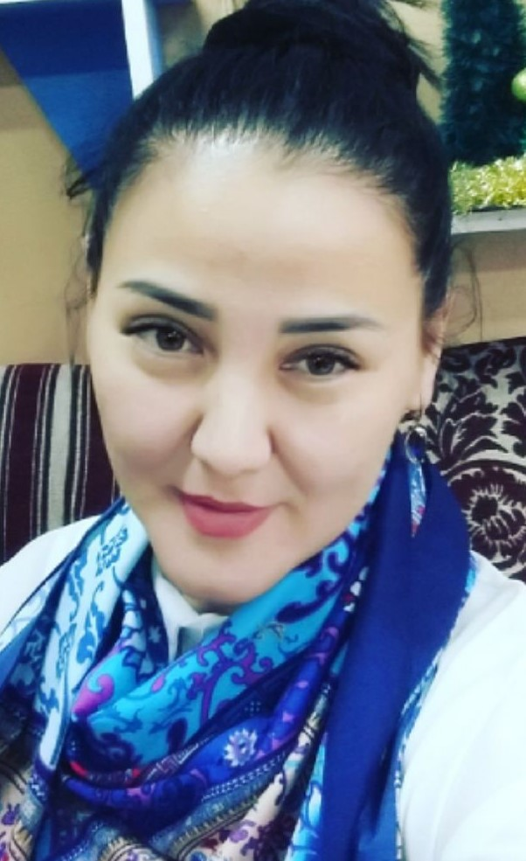
Шымкент қаласы
«ТӘЖІРИБЕДЕГІ РЕФЛЕКСИЯ»
мектепішілік курсының тыңдаушысы
орыс тілі мен әдебиеті пәнінің мұғалімі
Абдикулова Карлыгаш Тайтулеуовнаның
дайындаған
онлайн сабағы
2019-2020 оқу жылы

Slide 2
Предмет: Русский язык и литература Класс: 8 - класс Раздел: Культура питания
Русский язык и литература
класс
Тема урока: Н.В.Гоголь «Старосветские помещики»

Slide 3
Цели обучения:
Анализировать содержание художественных произведений (поэтических, прозаических), определять жанровые особенности; определять тему и основную мысль текста
Понимать значение слов историко-культурной тематики; находить в тексте предложения с обособленными членами
Ожидаемый результат:
Все учащиеся смогут: излагать содержание текста на основе прочитанного или прослушанного материала
Большинство учащихся будут уметь: определять тему и основную мысль произведения и уточнять, есть ли в тексте предложения с обособленными членами
Некоторые учащиеся смогут: анализировать содержание художественных произведений (поэтических, прозаических, драматических), определяя структурно-композиционные особенности

Slide 4
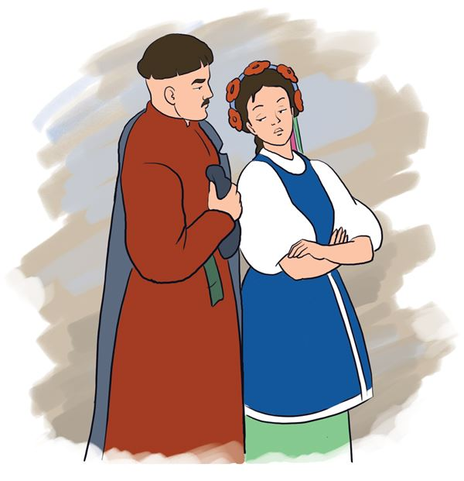
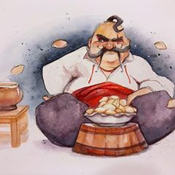
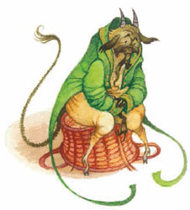
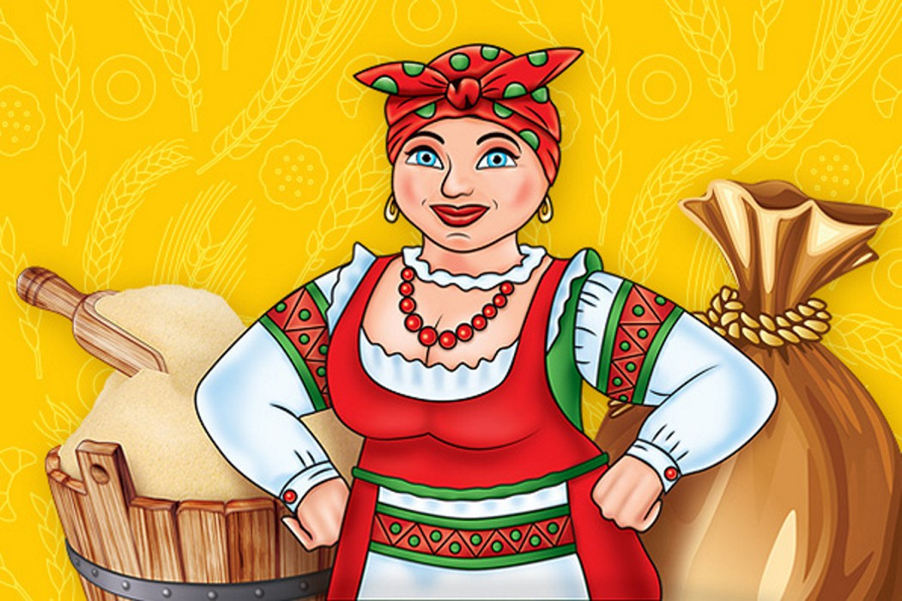
Начало урока
Мозговой штурм
Известны ли вам эти персонажи?
Героями какого произведения они являются?
Кто автор этой книги?

Slide 5
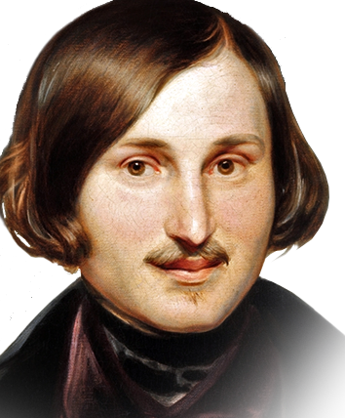
Ночь перед Рождеством
Правильный ответ
Знахарь Пацюк
Кузнец Вакула и его невеста Оксана
Мать Вакулы - Солоха
Чёрт
Н.В.Гоголь

Slide 6
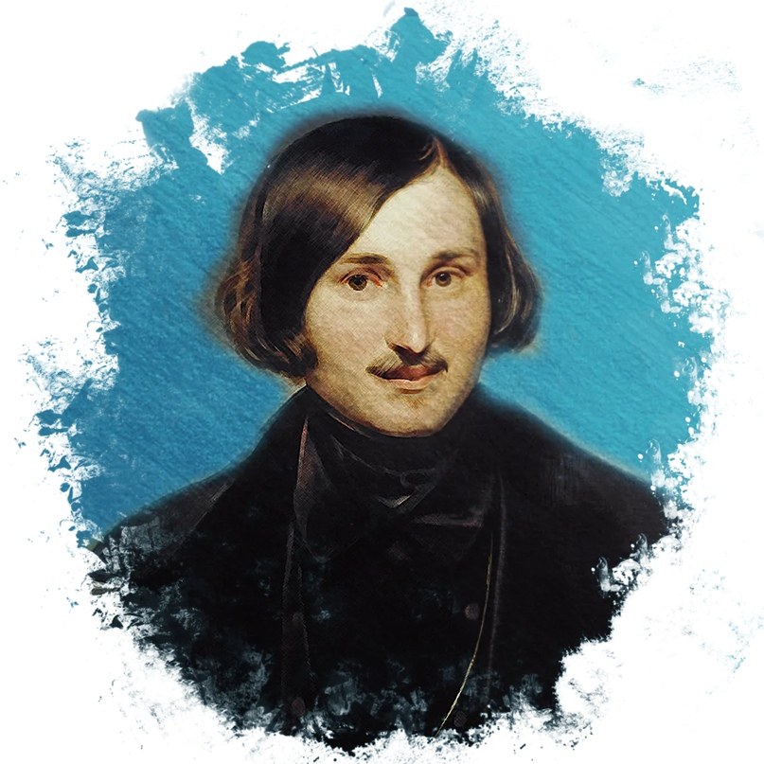
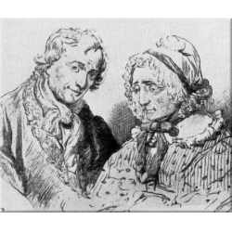
Новый материал
«Старосветские помещики»
Николай Васильевич Гоголь
(1809-1852)

Slide 8
Новый материал
Интересно, о чём же эта повесть?
Задание: Внимательно прослушайте следующий видеоролик (отрывок из моноспектакля в исполнении И.Ильинского) и постарайтесь предположить, о чем будет идти речь в в изучаемой нами повести

Slide 10
Изучение нового материала Речь идет о двух старичках – старосветских помещиках. Автор рассказывает об их любви и взаимоуважении, а также об их кончине. Следовательно, основная тема повести – тема ЛЮБВИ
Правильный ответ

Slide 11
Работа со словарем Объясните значения слов:
Старосветский
Помещик
Задание

Slide 12
Толковый словарь Ожегова.
Старосветский
Помещик
Проверь и запомни!!!
не современный по образу жизни, патриархальный N2 Пример: "старосветские помещики"(название повести Н. В. Гоголя).
- землевладелец, относящийся к привилегированному сословию Пример: П.-дворянин. Южноамериканские помещики-животноводы.

Slide 13
Краткое содержание повести (упр.2 стр.90)
Задание: Прочитайте краткое содержание повести
Рассказчик предается воспоминаниям о двух старичках «прошедшего века, которых, увы! теперь уже нет». Афанасий Иванович Товстогуб и его супруга Пульхерия Ивановна ведут «скромную жизнь тех уединенных владетелей отдаленных деревень, которых в Малороссии обыкновенно называют старосветскими». Детей у них никогда не было, и всю силу своей любви и сердечной привязанности они направляют друг на друга. Для Пульхерии Ивановны и Афанасия Ивановича единственной сильной их страстью является любовь к еде. В течение дня, помимо основных приемов пищи, они беспрестанно что-то перекусывают.
Их поместье расцветает, но в то же время их обкрадывает приказчик, а хозяева этого даже не замечают- настолько добродушны они были!
Тихой чередой идут мирные дни супружеской пары, живущей в необыкновенной гармонии. Но однажды их привычный уклад нарушается: пропадает любимая кошечка Пульхерии Ивановны. Бедная женщина уверена, что это смерть ее приходила за ней, и она непременно умрет этим летом. Ее предчувствие сбывается- она умирает спустя несколько дней. Афанасий Иванович тяжело переживает потерю - дом опустел.
Спустя пять лет после печального события рассказчик вновь приезжает в знакомый дом. Он поражается той разрухе, что царит во дворе. Хозяин так и не смог свыкнуться с потерей любимого человека и спустя пять лет тоже погибает. Все, что он успел перед своей кончиной, – попросить похоронить рядом с супругой.
После смерти супругов неизвестно откуда взявшийся дальний родственник окончательно пустил по ветру нажитое долгими годами добро Товстогубов.

Slide 14
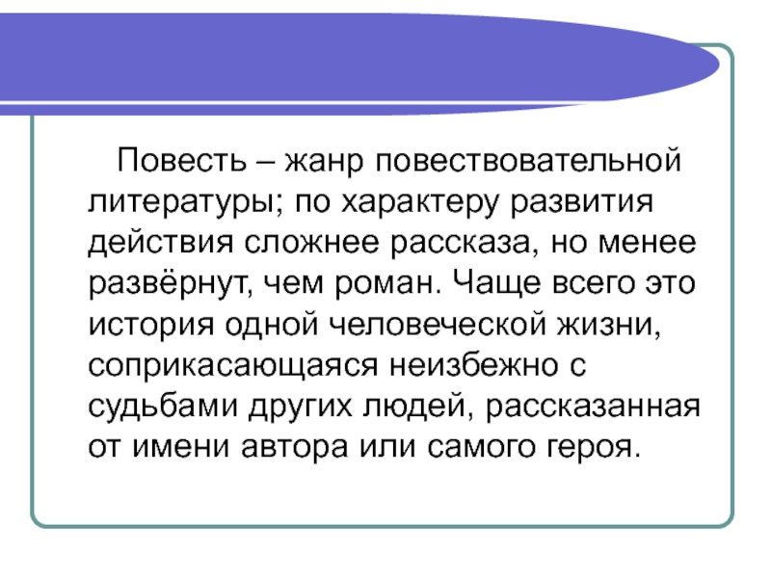
ОПРЕДЕЛЕНИЕ ЖАНРОВЫХ ОСОБЕННОСТЕЙ
Термины урока

Slide 15
Практическая часть урока
Найдите в тексте ( упр.3 стр.90) предложения с обособленными членами.
Задание
Оба старичка, по старинному обычаю старосветских помещиков, очень любили покушать. Как только занималась заря (они всегда вставали рано) и как только двери заводили свой разноголосый концерт, они уже сидели за столиком и пили кофе. Напившись кофею, Афанасий Иванович выходил в сени и, стряхнувши платком, говорил: «Киш, киш! пошли, гуси, с крыльца!» На дворе ему обыкновенно попадался приказчик. Он, по обыкновению, вступал с ним в разговор, расспрашивал о работах с величайшею подробностью и такие сообщал ему замечания и приказания, которые удивили бы всякого необыкновенным познанием хозяйства, и какой-нибудь новичок не осмелился бы и подумать, чтобы можно было украсть у такого зоркого хозяина. Но приказчик его был обстрелянная птица: он знал, как нужно отвечать, а еще более, как нужно хозяйничать.

Slide 16
Давайте вспомним!
В предложении обособленные члены играют двойную роль - они являются второстепенными членами и одновременно выражают добавочное сообщение. ( что-либо поясняют или уточняют)
!

Slide 17
Правильный ответ
Оба старичка, по старинному обычаю старосветских помещиков, очень любили покушать. Как только занималась заря (они всегда вставали рано) и как только двери заводили свой разноголосый концерт, они уже сидели за столиком и пили кофе. Напившись кофею, Афанасий Иванович выходил в сени и, стряхнувши платком, говорил: «Киш, киш! пошли, гуси, с крыльца!» На дворе ему обыкновенно попадался приказчик. Он, по обыкновению, вступал с ним в разговор, расспрашивал о работах с величайшею подробностью и такие сообщал ему замечания и приказания, которые удивили бы всякого необыкновенным познанием хозяйства, и какой-нибудь новичок не осмелился бы и подумать, чтобы можно было украсть у такого зоркого хозяина. Но приказчик его был обстрелянная птица: он знал, как нужно отвечать, а еще более, как нужно хозяйничать.

Slide 18
Домашнее задание
Прочитайте повесть в хрестоматии и ответьте на вопросы теста по произведению «Старосветские помещики (нажмите «ТЕСТ»)
Чтобы продолжить просмотр, нажмите
ТЕСТ
Следующий слайд

Slide 19
Конец урока
РЕФЛЕКСИЯ
Приём «Продолжи высказывание»
1. Сегодня я узнал(а)…
2. Я усвоил(а) хорошо…
3. Теперь я могу…
4. У меня получилось…
5. Я попробую…
6. Мне захотелось…
7. У меня вызвало затруднение…
8. Было интересно…
9. Было трудно…
10. Чтобы добиться успеха на следующем уроке, мне надо…

Slide 20
Ресурсы, использованные на уроке:
1. Учебник «Русский язык и литература» 8класс; Ч.2 / Алматы: «Атамура», 2018
2. https://www.youtube.com/watch?v=102UcSQ1fpU
3.https://www.google.com/search?q=%D0%B1%D0%B8%D0%BE%D0%B3%D1%80%D0%B0%D1%84%D0%B8%D1%8F+%D0%B3%D0%BE%D0%B3%D0%BE%D0%BB%D1%8F&sxsrf=ALeKk02N2dSq2Tex4wnsg1CNnaIHCH9psA:1598192127505&source=lnms&tbm=isch&sa=X&ved=2ahUKEwi2s6vQwbHrAhWmmIsKHUHvCNgQ_AUoAXoECBsQAw&biw=1350&bih=608#imgrc=PZ_Q5mLrrJMiAM
4.https://urok.1sept.ru/%D1%81%D1%82%D0%B0%D1%82%D1%8C%D0%B8/629466/
5.https://docs.google.com/forms/d/1sdESVQdqsdYwXfNy22vovEr3v5jJphl0JS0IM5aW6h4/edit
6. Толковый словарь русского языка. Около 100 000 слов, терминов и фразеологических выражений

